Slide 1
3.4 组合逻辑控制器
组合逻辑控制器原理图:
送M
微命令序列
I/O状态
PC
+1
微命令
发生器
译码器
控制台信息
…...
送M
或ALU
地址形成
运行状态
PSW
时序系统
时序系统
IR
来自存贮器
启停

Slide 2
时序信号：计算机操作的时间标志。
时序系统:
即时序信号与操作的关系, 用于规定各项操作所需时间和时机。
各项操作所需的控制命令称为微命令，将产生微命令需要的逻辑条件和时间条件作为输入，微命令作为输出，并采用逻辑电路进行实现。所有微命令所需的逻辑电路就构成了微命令发生器。
控制器设计的依据：
在什么时间和时机？
根据什么条件？
发出什么命令？

Slide 3
3.4.1 组合逻辑控制器时序系统
本模型机采用三级时序系统:
工作周期
时钟周期
工作脉冲
三者之间的关系如下图所示:
(节拍1)
工作周期1
时钟周期1
工作脉冲1
工作脉冲2
工作周期i
时钟周期i
(节拍i)
指令周期
...
…
工作脉冲k
…
(节拍m)
工作周期n
时钟周期m

Slide 4
1、工作周期
模型机定义以下六个工作周期:
取指周期(FT)
源周期(ST)
用于指令正常执行
目的周期(DT)
执行周期(ET)
DMA周期(DMAT)
用于I/O传送控制
中断周期(IT)

Slide 5
① 取指周期 FT
FT周期内, 完成从内存取指令→IR, 然后修改PC值(PC)+1→PC;
本阶段的操作与指令类型无关。
FT结束后, 按操作码和寻址方式转相应工作周期。
② 源周期(操作对象为源操作数) ST
当为非寄存器寻址时(操作数在主存中), 在ST中, 按指令指定的寻址方式, 形成源操作数地址并读取源操作数, 将其存入暂存器C。

Slide 6
③ 目的周期 DT
当为非寄存器寻址时, 则进入DT, 按指令指定的目的寻址方式, 形成目的地址(→MAR)或目的操作数(→暂存器D)。
④ 执行周期 ET
依据IR中的操作码，完成指令指定功能(如传送、运算、取转移地址送入PC等)
● 将后继指令地址→ MAR
(顺序地址或转移地址)

Slide 7
⑤ 中断周期 IT
指CPU响应中断请求后, 直到执行中断服务程序前的一段时间。
包括以下工作:
关中断、保存断点和PSW、寻找中断服务程序入口地址并转入中断服务程序。
执行中断服务程序前, 不响应新的中断请求
以便返回主程序并继续执行
中断周期内的工作由硬件自动完成(非指令来完成)
⑥ DMA周期 DMAT
指CPU响应DMA请求后, 到传送完一次数据。
DMAT内的工作由DMA控制器硬件自动完成

Slide 8
指令周期与工作周期时序关系
控制不同工作阶段操作时间
工作周期1
取指
工作周期2
源
工作周期3
目的
工作周期4
执行
指令周期

Slide 9
各工作周期转换流程:
单:单操作数指令
双:双操作数指令
转:转移指令
FT
单
双
转移
SR,DR:
寄存器寻址
SR
SR·DR
ST
转子
DR
DR
DR
DT
ET
N
DMA请求？
Y
N
中断请求？
DMAT
Y
IT

Slide 10
为表示系统工作周期, 设置6个触发器分别作为各周期状态标志
1 工作周期开始
0 工作周期结束
在整个指令周期中, 任何时候必须、且只能有一个工作周期状态标志为“1”。
FT ST DT ET IT DMAT
Q
D C
Q
D C
Q
D C
Q
D C
…..
CPFT(P)
CPST(P)
CPDT(P)
CPET(P)
1
FT
1
ST
1
DT
1
ET
“1→FT”、“1→ST”、“1→DT”、“1→ET”即为工作周期状态控制命令。

Slide 11
2、时钟周期T(节拍)
(1)时钟周期长度
模型机以访存时间作为一步操作时间，设置为1us
一次从M读出，并经数据通路传送的操作；或
一次数据通路传送操作；或
一次向M写入的操作
M→IR M→MDR R→R MDR →M
(2)时钟周期数
一个工作周期内的时钟数可变;
用计数器T控制时钟周期（节拍）数。

Slide 12
T₃ T₂ T₁ T₀
11
10
01
00
2 – 4译码器
由T触发器构成计数器, 通过译码器产生节拍信号。状态变化的条件是T+1=1，并且有计数脉冲CPT。
R
Q1
C T
R
Q0
C T
T+1=0
CPT
T+1=1
如果1个工作周期需要更多的节拍, 如T₄ 、 T₅等, 则需要增加计数器的长度。

Slide 13
工作周期与节拍时序关系
T+1=1
CPT
T₀
00
00
00
01
01
T₁
10
10
T₂
11
11
T₃
T₀
T₁
T₂
T₃
T₀
T₁
T₂
T₃
工作周期1
工作周期2
T+1=0

Slide 14
3、工作脉冲 P
同步定时脉冲控制定时操作。
每个时钟周期结束时设置一个脉冲。
T
1µS
P
打入寄存器
进行时序转换
时钟周期T计数/清除
工作周期状态转换

Slide 15
T₀
T₁
T₂
T₃
源周期(ST)
T₀
T₁
T₂
T₃
目的周期(DT)
节拍切换
周期切换
T₀
打入
T₁
T₂
T₃
P
P

Slide 16

3.4.2 时序控制方式
1、同步控制
① 定义:
各项操作受统一时序控制。
CPU或其它设备提供
② 特点:
● 有明显时序时间划分;
● 时钟周期时间固定;
● 各步操作的衔接、各部件之间的数据传送受严格同步时钟定时控制。
即: 通过时钟(周期)来规定或控制各项操作的起始时间、结束时间, 以此实现各操作可在规定时间内完成。

Slide 17
③ 优缺点
● 时序关系简单,时序划分规整, 控制不复杂;
● 控制逻辑易于集中,便于管理;
● 时间安排不合理(缺点)。
④ 采用同步控制的一些条件
● 发送、接收部件(或设备)传送时间确定;
● 各部件速度相近, 传送距离较近。
⑤ 应用场合
用于CPU内部、设备内部。

Slide 18
2、异步控制
① 定义:
各项操作按不同需要安排时间, 不受统一时序控制。
② 特点:
无统一时钟周期划分, 各操作间的衔接和部件之间的信息交换采用应答方式。
例. 异步传送操作
总线
● 主设备:
申请并掌握总线权的设备
● 从设备:
响应主设备请求的设备
主设备
从设备
● 工作流程:
发/接
接/发

Slide 19
操作流程:
主设备获得总线控制权
主设备询问从设备
N
从设备准备好?
Y
主设备发送/接收数据
主设备释放总线控制权

Slide 20
3、扩展同步控制
总线周期中插入延长周期
经总线传送一次数据所用的时间(送地址、读/写)
总线周期长度可变, 时钟周期长度不变。
T1
T2
T3
Tw
T4
T4
时钟
送地址
读/写数据
结束
总线周期(5T)

Slide 21
比如在Intel 80286中, 一次总线操作的基本长度为三个T时钟。
设: 每个T为50ns, 存储器读数据时间为140ns(从地址有效到数据出现在总线上的时间长度)。
从进入Ts到第二个Tc下降沿为125ns, 需要插入一个Tw。
Ts
Tc
Tc
Tw
地址
Ready
CPU采样数据
Data

Slide 22
3.4.3 组合逻辑控制系统结构
IR
时钟
复位
PSW
OP/SA/DA
时序系统
I/O请求
工作周期
节拍
OP/SA/DA
微命令发生器
（组合逻辑）
AI/BI/CP
Ri/Rj
…
二级译码
时钟
SM
SIR
aI bI CP_{0~9}

Slide 23
1、时序系统
① 系统初始化
FT
单
双
转移
SR
SR·DR
ST
DR
转子
DR
DR
DT
ET
③当前为ET，
无IT、无DMAT
④当前为DMAT，
后续无IT无DMAT
N
DMA请求？
N
Y
中断请求？
DMAT
Y
IT
② 进入中断ISR

Slide 24
(1)进入FT的方式与条件
1
FT
总清
Q
S
FT
R
D
C
上电初始化
1 FT
CPFT
初始化置入FT
复位初始化
ET结束,无DMA和中断请求
IT结束,进入中断服务程序
运行过程打入FT
DMA结束,无新的DMA和中断请求
1-> FT =
ETend(1-> DMAT.1->IT) +
ITend +
DMAT(1->DMAT.1->IT )

Slide 25
IR[15:12]
时序组合逻辑电路模块
PSW
IR[8:6,2:0]
中断
DMA
1→FT
1→ST
1→DT
1→ET
1→IT
1→DMAT
T+1
clock
FT
ST
DT
ET
IT
DMAT
T
FT
ST
DT
ET
IT
DMAT
Q₂Q₁Q₀
6个周期状态触发器、1个节拍计数器；
输入指令OP、DA、SA、PSW和I/O请求；

Slide 26
(2) 整理组合逻辑电路模块的输出逻辑
真值表、逻辑表达式等
1→FT：…
1→ST：…
1→DT：…
1→ET：…
1→IT：…
1→DMAT：…
T+1：…
逻辑表达式转换成逻辑电路，完成设计。

Slide 27
2、微命令发生器
IR[15:12]
Q_{2~0}
微命令发生器
FT
ST
DT
ET
IT
DMAT
IR[8:6]
PSW
IR[2:0]
AI BI SM CI S CP EMAR R W ST

Slide 28
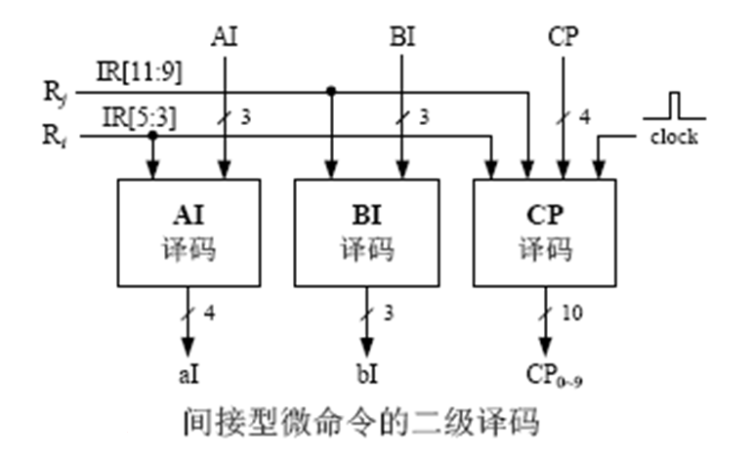
微命令发生器输出的AI、BI、CP是间接型微命令，需要再次译码才能输出数据通路需要的微命令。

Slide 29
3.4.4 组合逻辑控制方式的优缺点及应用
1.组合逻辑控制方式
综合化简产生微命令的条件，形成逻辑式，用组合逻辑电路实现；
执行指令时，由组合逻辑电路(微命令发生器)在相应时间发出所需微命令，控制有关操作。

Slide 30
2.优缺点
● 产生微命令的速度较快。
● 设计不规整，设计效率较低；
● 不易修改、扩展指令系统功能。
3.应用场合
用于高速计算机，或小规模计算机。

